Slide 1
模块二 家畜解剖生理特征的认知
项目九 神经系统与感觉器官的认识
任务一 神经系统的认识

Slide 2
教学目标
了解神经系统的组成及功能
掌握植物神经的结构和功能特点
能识别脑、脊髓的形态结构

Slide 3
一、神经系统的组成
脑（位于颅腔）
中枢神经
脊髓（位于椎管，是许多简单反射的中枢）
神经系统
脑神经（与脑相连）
躯体神经
外周神经
脊神经（与脊髓相连）
（联络中枢神经和
其他系统器官）
植物性神经（与内脏器官相连又称内脏神经）

Slide 4
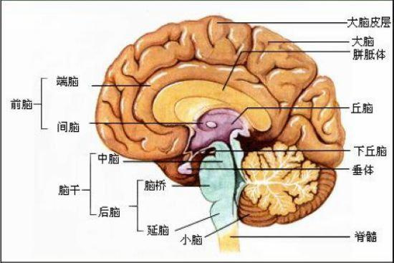

Slide 5
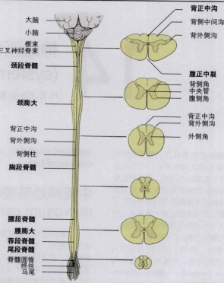
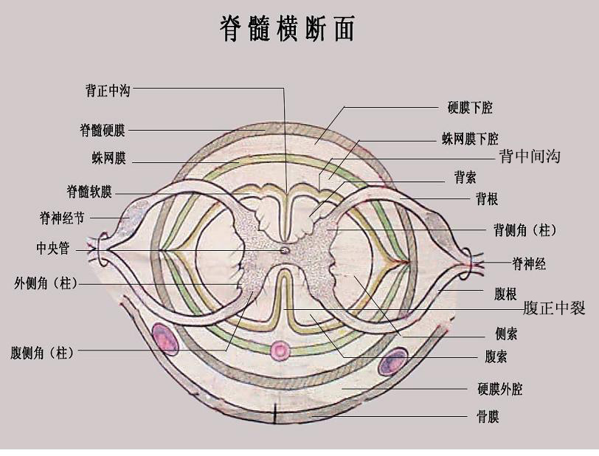
（一）中枢神经
1.脊髓
脊髓
位置：椎管内，呈稍扁圆柱状
结构：灰质 脊髓中部，呈蝴蝶
形，颜色较深；
白质 外周颜色较浅；
在灰质中央有一个脊髓中央管。

Slide 6
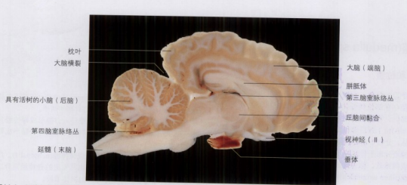
（一）中枢神经
2.脑
脑位于颅腔内，是神经系统的高级中枢。脑分为大脑、小脑和脑干三部分。

Slide 7
（一）中枢神经
2.脑
脑是神经系统的高级中枢。
脑分为大脑、小脑和脑干三部分。

Slide 8
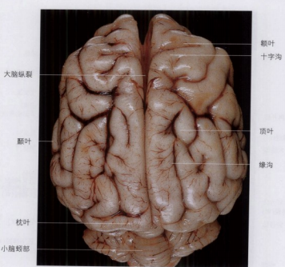
（一）中枢神经
2.脑
大脑皮质是覆盖在大脑半球表面的灰质层，表面有许多沟状凹陷，称为脑沟，脑沟之间有弯曲的隆起，称脑回。
功能：是产生条件反射和精细感觉，控制对侧机体一切活动

Slide 9
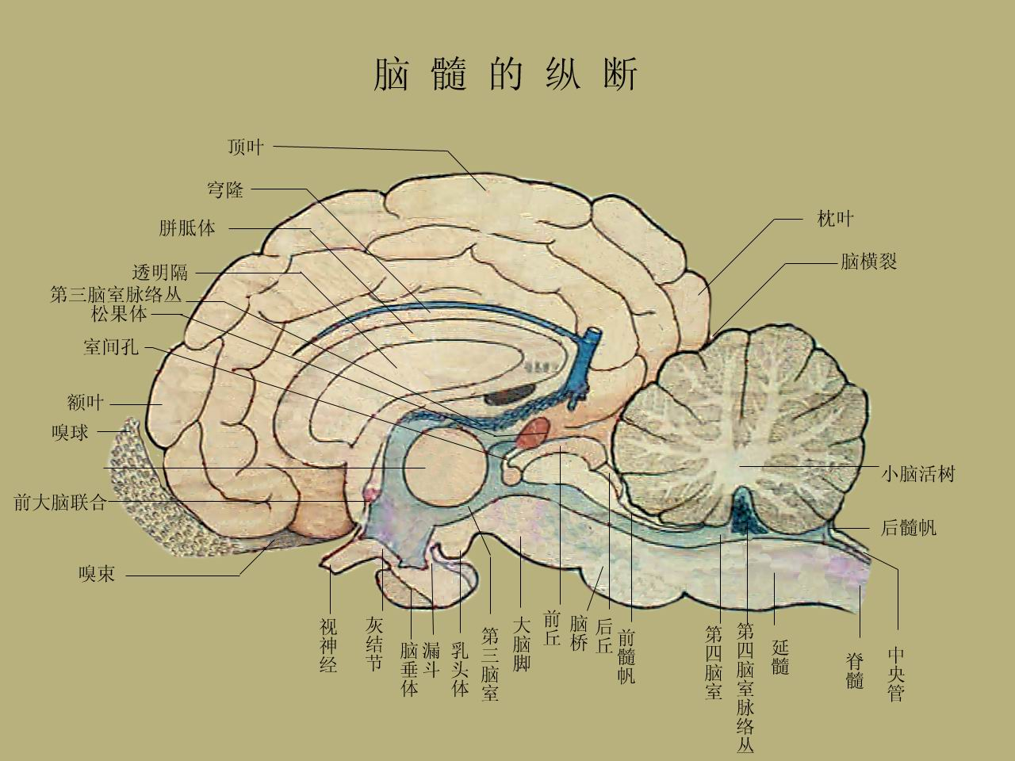
（一）中枢神经
2.脑
小脑
形状：略呈球形，大脑后方、延髓和脑桥的背侧。分
中间蚓部：。
左右小脑半球：灰质在表层，白质呈树枝状在深部。
功能：调节肌紧张、运动准确性及协调性

Slide 10
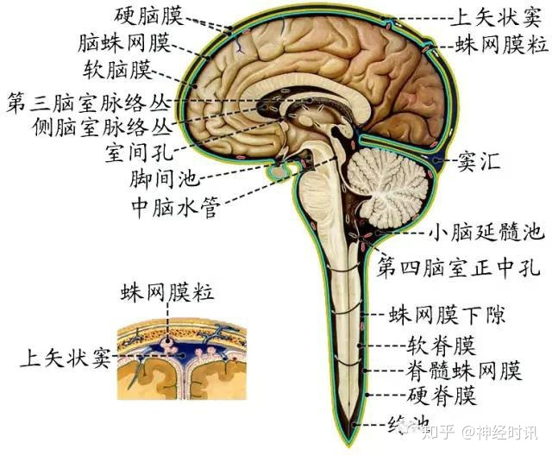
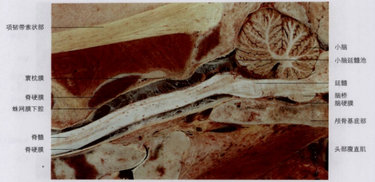
（一）中枢神经
3.脑脊膜、脑脊液
在脑和脊髓表面都包有三层膜，依次为硬膜、蛛网膜和软膜。它们都要保护、支持脑和脊髓的作用。
兽医临床上常用硬膜外腔麻醉的方法麻醉脊神经根。

Slide 11
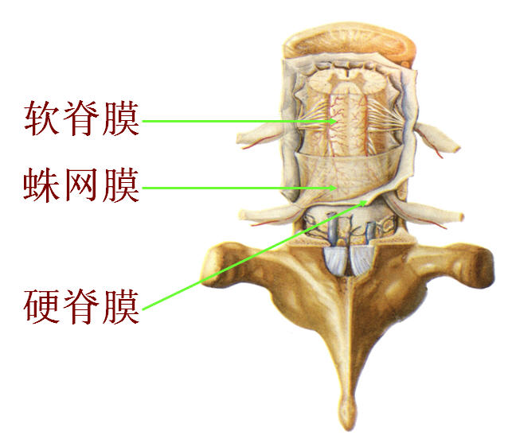
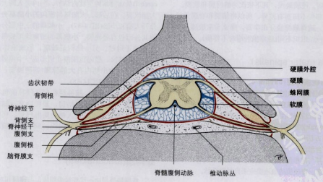
（一）中枢神经
3.脑脊膜、脑脊液
硬膜与蛛网膜之间的腔隙称为硬膜下腔；蛛网膜与软膜间的腔隙称为蛛网膜下腔，内有脑脊液。
脑脊液是由脉络丛产生的无色透明液体，充满脑室、脊髓中央管及蛛网膜下腔。

Slide 12
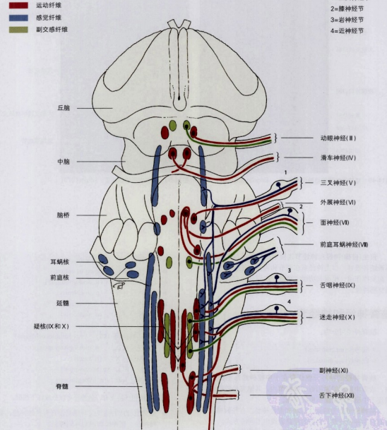
（二）外周神经
1.脑神经
脑神经名称记忆口诀：
一嗅二视三动眼，
四滑五叉六外展，
七面八听九舌咽，
十迷一副舌下全。
第一、二、七对脑神经为感觉神经；
第三、四、六、十和十一对脑神经为运动神经；
第五、七、八和九对脑神经为混合神经。

Slide 13
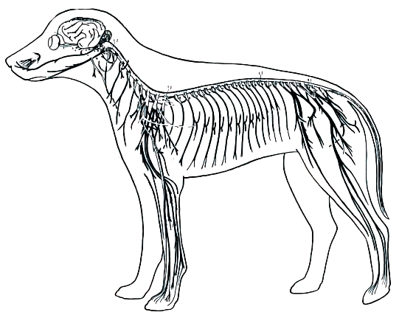
（二）外周神经
2.脊神经
脊神经按发出部位分为：
颈神经：8对
胸神经
腰神经与椎骨数目一致
荐神经
尾神经：5对

Slide 14
（二）外周神经
3.植物神经
主要分布到内脏，故又称为内脏神经。
植物神经又可分为交感神经和副交感神经。

Slide 15
（二）外周神经
3.植物神经
支配的对象不同：
躯体运动神经：支骨骼肌；
植物性神经：支配平滑肌、心肌和腺体
受意识支配程度不同：
躯体运动神经：一般都受意识支配，
植物性神经：在一定程度上不受意识 的直接控制，有相对的自主性
神经传导通路上，神经元个数不同：
躯体运动神经：神经冲动从中枢到效应器只经过1个神经元传导。
植物性神经：要经过2个神经元。
植物神经与躯体神经的区别

Slide 16
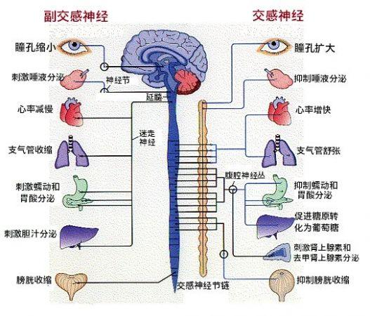
（二）外周神经
3.植物神经

Slide 17
（二）外周神经
3.植物神经
交感神经：中枢位于胸腰段脊髓灰质侧角中，外周部分包括交感神经干、神经节和神经丛等。节后纤维主要分布在内脏、血管、汗腺及竖毛肌等处。
副交感神经：中枢位于脑干和荐部脊髓。节后神经元位于器官内或器官附近。
由脑干发出的分布到头、颈和胸腹腔器官；由荐部发出的分布于小结肠、直肠、膀胱和生殖器官。

Slide 18
交感神经与副交感神经区别
1.节前神经元位置不同：
交感神经：节前神经元胞体位于脊髓胸腰部， 即胸腰段脊髓灰质外侧柱内。
副交感神经：节前神经元胞体位于脑干和荐部脊髓的灰质外侧柱，即颅荐部。
2.神经节的位置和节后纤维的长短不同：
交感神经节：节后纤维较长
副交感神经节：节后纤维较短
3.支配的范围不同：
交感神经：较广
副交感神经：头颈部大部分血管、四肢血管、皮肤的汗腺、竖毛肌、肾上腺等处无副交感神经。
4.功能相互对抗、相互统一：
交感神经：使心跳加强、血压升高、呼吸加快，支气管舒张、消化活动减弱；
副交感神经：使心跳减慢，血压降低、呼吸减慢，支气管收缩、消化活动加强；

Slide 19
复习思考题
一、名词解释
神经中枢、灰质、白质、神经核、脑脊液、脑干
二、选择题
1.机体内最粗的神经是（ ）
A股神经 B闭孔神经 C坐骨神经 D臂前神经 E臀后神经
2.硬膜外腔麻醉时，将麻醉剂注入硬膜外腔的常用部位是（ ）
A寰枢间隙 B颈胸间隙 C腰荐间隙 D胸腰间隙 E荐尾间隙
3.滑车神经的纤维成分性质属于（ ）
A感觉神经 B运动神经 C混合神经 D交感神经 E副交感神经
4.分布于视网膜的感觉神经是（ ）

Slide 20
A眼神经 B视神经 C外展神经 D动眼神经 E滑车神经
5.分布到内脏器官、平滑肌、心肌和腺体的神经称为内脏神经，其中的传出神经是（ ）
A中枢神经 B脊神经 C感觉神经 D脑神经 E植物神经
6.脊髓麻醉是将麻醉剂注入（ ）
A脊硬膜 B脊蛛网膜 C脊软膜 D硬膜外腔 E蛛网膜下腔
7.脊膜中最薄而紧贴在脊髓表面的是（ ）
A脊硬膜 B脊蛛网膜 C脊软膜 D硬膜外腔 E蛛网膜下腔
8.脊髓腔的最内层称为（ ）
A脊外膜 B脊内膜 C脊蛛网膜 D脊硬膜 E脊软膜
9.脊硬膜与椎管之间的腔隙是（ ）
A硬膜外腔 B脊髓中央管 C蛛网膜下腔 D硬膜下腔 E蛛网膜内腔
10.牛髂下腹神经来自（ ）

Slide 21
复习思考题
A最后胸神经 B第1腰神经 C第2肾神经 D第3腰神经 E第4腰神经
11.4岁犬，下颌下垂，颊部、下颌齿槽和下颌感觉减退，咬肌萎缩，不能咀嚼饲料。初步诊断为脑神经麻痹。该神经为（ ）
A迷走神经 B舌咽神经 C面神经 D三叉神经 E舌下神经
12.脊髓灰质横切面呈（ ）
A立方形 B扁平形 C蝴蝶形 D三角形 E卵圆形
三、简答论述题
1．简述神经系统的组成和功能。
2. 简述交感神经与副交感神经的机能。

